Slide 1
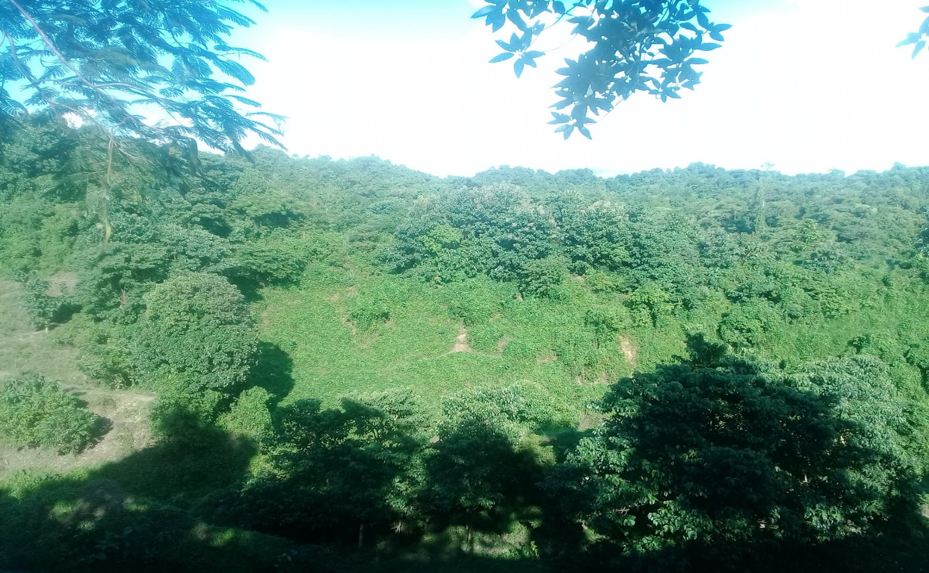
বিসমিল্লাহির রাহমানির রাহীম
স্বাগতম

Slide 2
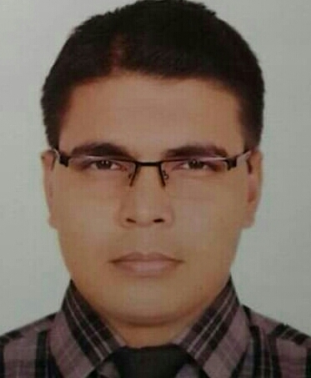
শিক্ষক পরিচিতি
মোঃ সেলিম মিয়া
প্রভাষক, হিসাববিজ্ঞান বাদশাহ্ ফয়সল ইনস্টিটিউট (স্কুল এন্ড কলেজ) রিং রোড,শ্যামলী, মোহাম্মদপুর, ঢাকা - 1207 মোবাইলঃ ০১৭14393782
E-mail: alisalimmia৮৬@gmail.com

Slide 3
পাঠ পরিচিতি
শ্রেণি: একাদশ হিসাববিজ্ঞান প্রথম পত্র অধ্যায়: প্রথম
পাঠ শিরোনাম : হিসাববিজ্ঞানের পরিচিতি
সময়ঃ ৪5 মিনিট

Slide 4
শিখনফল
এ অধ্যায় শেষে আমরা যা শিখব….
হিসাববিজ্ঞানের ধারণা ………..
হিসাববিজ্ঞানের উদ্দেশ্য সম্পর্কে …..
হিসাববিজ্ঞানের উৎপত্তি ও ক্রমবিকাশ সম্পর্কে ……….
মূল্যবোধ ও জবাবদিহি প্রক্রিয়ায় হিসাববিজ্ঞানের ভূমিকা…..
হিসাব তথ্যের ব্যবহারকারী সর্ম্পকে ……….
হিসাববিজ্ঞানের সাথে অন্যান্য বিষয়ের সম্পর্ক…...

Slide 5
হিসাববিজ্ঞান
আর্থিক বৈশিষ্ট্য সম্পন্ন লেনদেন ও ঘটনাসমূহকে তাৎপর্যপূর্ণভাবে এবং অর্থের অর্থের পরিমাণে লিপিবদ্ধকরণ, শ্রেণিবিন্যাসকরণ, সংক্ষিপ্তকরণ ও উহার ফলাফল বিশ্লেষণ করার কৌশলকে হিসাববিজ্ঞান বলে।

Slide 6
উদ্দেশ্য
মৌলিক বা মূখ্য
যেসকল মূল উদ্দেশ্য অর্জনের জন্য হিসাববিজ্ঞানের উদ্ভব হয়েছে ঐ সকল উদ্দেশ্যকে মূখ্য উদ্দেশ্য বলে।
সহায়ক বা গৌণ
মূখ্য উদ্দেশ্যের পাশাপাশি যেসকল উদ্দেশ্যে স্বাভাবিকভাবে অর্জিত হয় তাতকে সহায়ক উদ্দেশ্য বলে।

Slide 7
মৌলিক বা মূখ্য উদ্দেশ্য
স্থায়ী হিসাব সংরক্ষণ
আর্থিক ফলাফল নির্ণয়
আর্থিক অবস্থা প্রদর্শন
ব্যবস্থাপনা কর্তৃপক্ষকে সহায়তা
আগ্রহী পক্ষসমূহকে তথ্য সরবরাহকরণ

Slide 8
সহায়ক বা গৌণ উদ্দেশ্য
দেনা –পাওনা নিস্পত্তি
জালিয়াতি রোধ
ব্যয় নিয়ন্ত্রণ
কর নির্ধারণ
সম্পদের ওপর নিয়ন্ত্রণ
গাণিতিক শুদ্ধতা যাচাই
মূল্যবোধ ও জবাবদিহিতা সৃষ্টি
বিরোধ মীমাংসা
ঋণ অনুমোদন
বাজেট প্রণয়ন
সঠিক ও ত্বরিত সিদ্ধান্ত গ্রহণ

Slide 9
হিসাববিজ্ঞানের উৎপত্তি ও ক্রমবিকাশ
উন্মেষ কাল (1494 এর পূর্ব)
প্রাক-বিশ্লেষণ কাল (1494 – 1800)
বিশ্লেষণ কাল (1801 – 1950)
আধুনিক কাল (1950 এর পরবর্তী)

Slide 10
উন্মেষ কাল: মানব সভ্যতার শুরু থেকে 1494 সালের পূর্ব পর্যন্ত সময়কে এ পর্বে অন্তভুর্ক্ত করা হয়।
প্রস্তর যুগ
প্রাচীন যুগ
বিনিময় যুগ
মুদ্রা যুগ

Slide 11
প্রাক-বিশ্লেষণ কাল (1494 – 1800)
মানবসভ্যতার মধ্যযুগ মূলত এ সময়কালের আওতাভুক্ত।
হিসাববিজ্ঞান বিবর্তন ধারার স্বর্ণ যুগ হিসাবে আখ্যায়িত হয়।
হিসাব রাখার নির্ভরযোগ্য পদ্ধতির প্রয়োজন অনুভূত হয়।
হিসাববিজ্ঞানের বৈজ্ঞানিক পরিবর্তন হয়।
বিশ্বব্যাপী দু,তরফা দাখিলা পদ্ধতির হিসাবরক্ষণের প্রচলন শুরু হয়।

Slide 12
বিশ্লেষণ কাল
(1801 – 1950)
হিসাব ব্যবস্থায় নতুন নতুন সমস্যা ও জটিলতা দেখা দেয়।
হিসাববিজ্ঞানের কলাকৌশল, রীতিনীতি উন্নয়ন ঘটে।
নিরীক্ষা, কর, উৎপাদন, ব্যবস্থাপনা হিসাববিজ্ঞানের গোড়াপত্তণ ঘটে।
পেশাজীবী হিসাববিদদের সর্বপ্রথম স্বীকৃতি দেয়।

Slide 13
আধুনিক কাল (1951 -
হিসাববিজ্ঞানের আওতা ও কার্যকলাপ ব্যাপক সম্প্রসারিত হয়।
কলকজ্বা ও যন্ত্রপাতির আবিস্কার হয় ফলে ব্যবহার ও দায়িত্ব ব্যাপক বেড়ে যায়।
হিসাববিজ্ঞানের বিভিন্ন শাখা – প্রশাখার বিস্তার ঘটে।
বাংলাদেশ International Accounting Standard Committee (IASC) সদস্য হয়।
আধুনিক কম্পিউটার যন্ত্র আবিস্কার হয়।

Slide 14
সততা ও দায়িত্ববোধের বিকাশ
ঋণ পরিশোধে সচেতনতা
সমাজ ও রাষ্ট্রের প্রতি দায়িত্ববোধ সৃষ্টি
জালিয়াতি ও প্রতরণা প্রতিরোধ
মূল্যবোধ সৃষ্টিতে হিসাববিজ্ঞান

Slide 15
জবাবদিহিতায় হিসাববিজ্ঞান
অভ্যন্তরীণ জবাবদিহিতা
মালিক, ঋণদাতাও বিনিয়োগকারীদের জবাবহিদিহতা
সরকারের ও জনগণের নিকট জবাবদিহিতা

Slide 16
হিসাব তথ্য ব্যবহারকারী
অভ্যন্তরীণ
মালিকপক্ষ
ব্যবস্থাপনা কর্তৃপক্ষ
বাহ্যিক
সরকার
ঋণদানকারী
বিনিয়োগকারী
ভোক্তা , গবেষক, জনগণ
বণিক সমিতি
পাওনাদার
অভ্যন্তরীণ নিরীক্ষক

Slide 17
হিসাববিজ্ঞানের সাথে অন্যান্য বিষয়ের সম্পর্ক
হিসাববিজ্ঞান ও ব্যবস্থাপনা
হিসাববিজ্ঞান ও অর্থনীতি
হিসাববিজ্ঞান ও কম্পিউটার বিজ্ঞান
হিসাববিজ্ঞান ও পরিসংখ্যান
হিসাববিজ্ঞান ও বিপণন
হিসাববিজ্ঞান ও সামাজিক বিজ্ঞান
হিসাববিজ্ঞান ও গণিত শাস্ত্র
হিসাববিজ্ঞান ও আইন শাস্ত্র
হিসাববিজ্ঞান ও অর্থায়ন এবং ব্যাংকিং
হিসাববিজ্ঞান ও পরিবেশ বিজ্ঞান
হিসাববিজ্ঞান ও প্রকৌশল বিদ্রা

Slide 18
মুল্যায়ন
হিসাববিজ্ঞান কাকে বলে?
হিসাববিজ্ঞানের উদ্দেশ্যকে কয় ভাগে ভাগ করা যায়?
হিসাববিজ্ঞানের ক্রমবিকাশ কালকে কয় ভাগে ভাগ করা হয়েছে ?
বাংলাদেশ কোন যুগে IASC এর সদস্য লাভ করে?
হিসাব তথ্যের অভ্যান্তরীণ ২ টি ব্যবহারকারীর নাম বল।

Slide 19
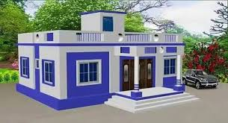
বাড়ির কাজ
হিসাববিজ্ঞানের সাথে অন্যান্য বিষয়ের সম্পর্ক বিস্তারিত লিখে আনবে।

Slide 20
সবাইকে ধন্যবাদ আল্লাহ হাফেজ

